Slide 1
面向领域知识调研的搜索和分析平台
张雲赫 | 刘骜 | 文彦哲 | 杨致远

Slide 2
目录
1
前端开发
2
后端开发

Slide 3
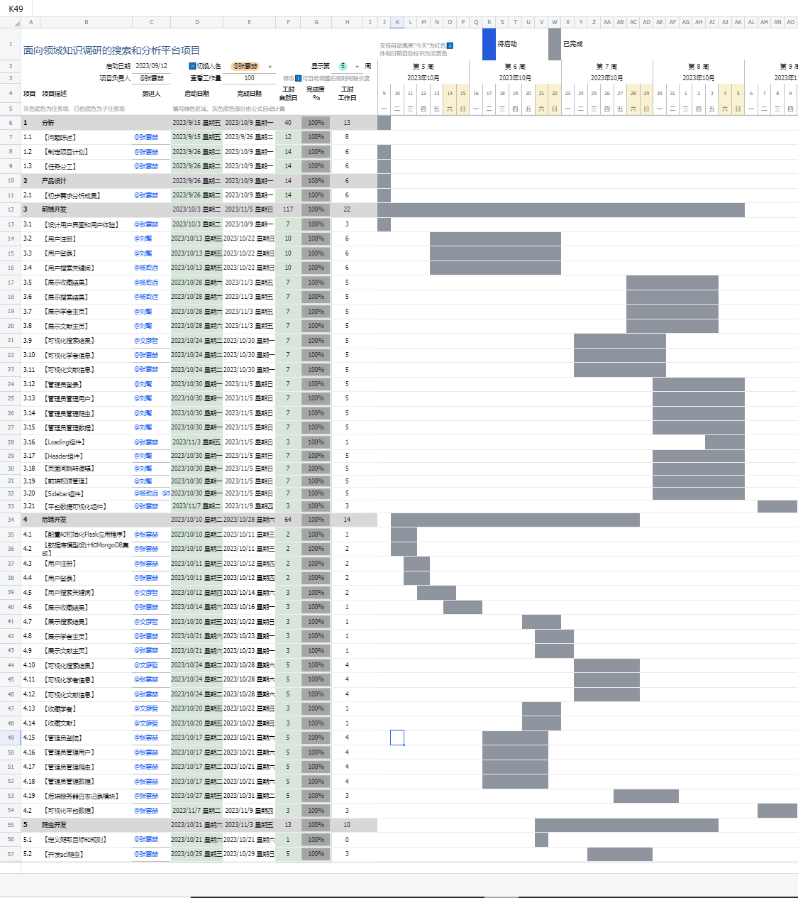
项目进度

Slide 4
ONE
前端开发
Part.01

Slide 5
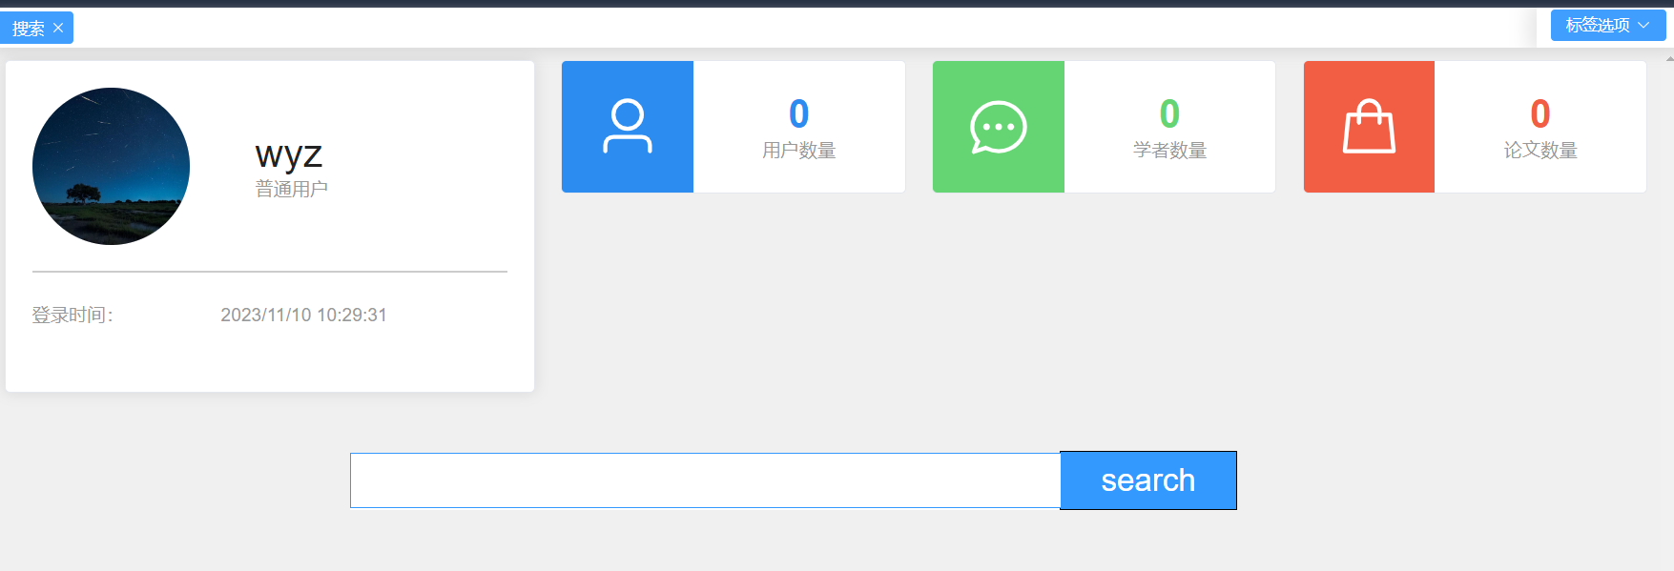
前端开发
首页界面调整
将搜索框设置为组件，可以在任意界面使用。

Slide 6
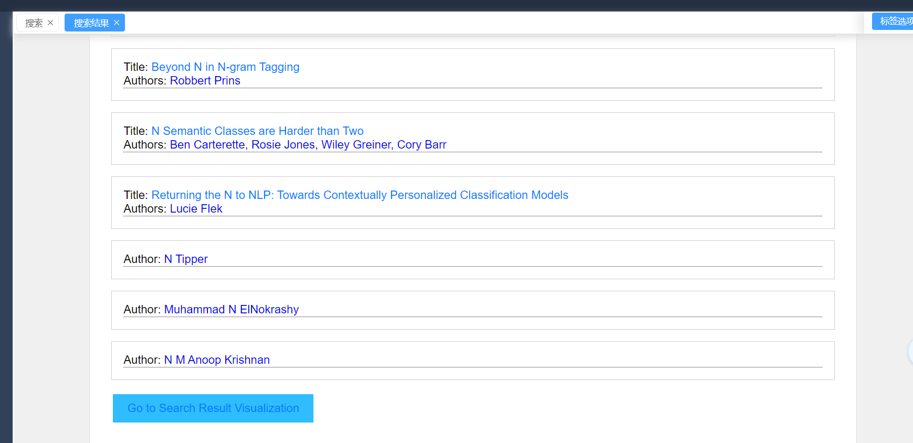
前端开发
搜索结果新增搜索作者功能

Slide 7
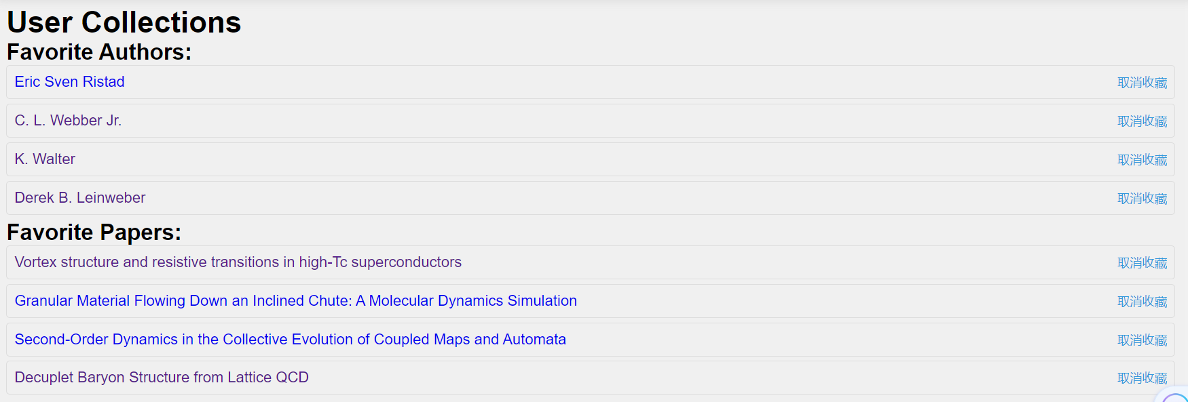
前端开发
收藏结果
新增取消收藏按钮，收藏结果界面美化。

Slide 8

前端开发
细节处理和界面优化
·新增收藏按钮；
·更新搜索结果为空时的提示；
·判断文献或作者是否已收藏，根据后端返回信息进行提示。

Slide 9
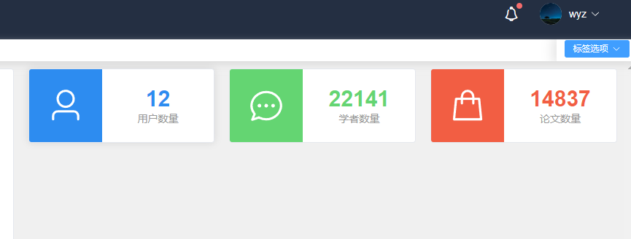
前端开发
平台数据可视化
主页实时显示平台收录的学者、论文数量以及用户数量。

Slide 10
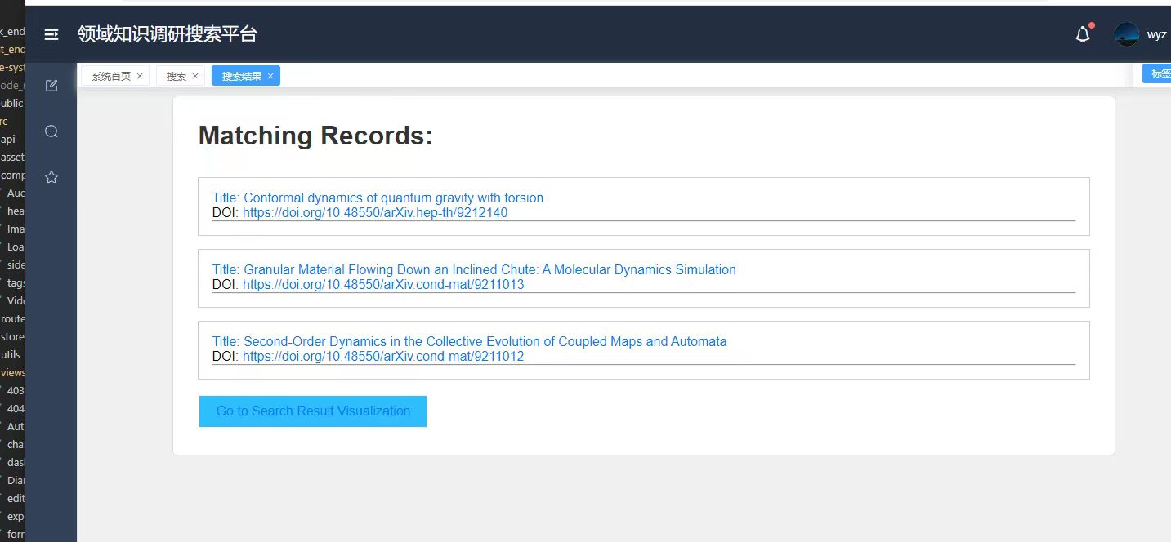
前端开发
初步美化搜索结果页面

Slide 11
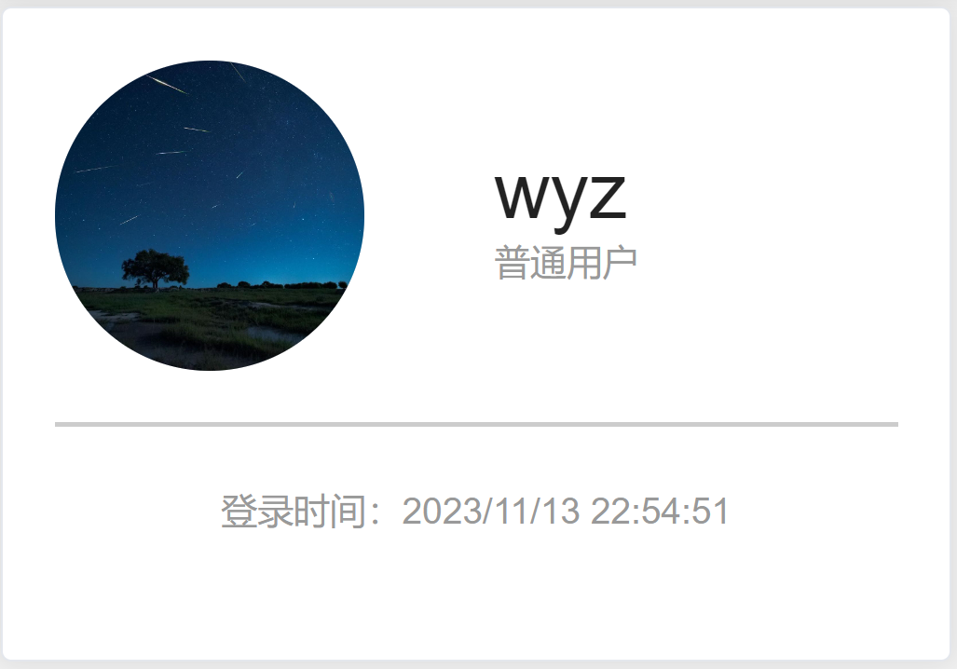
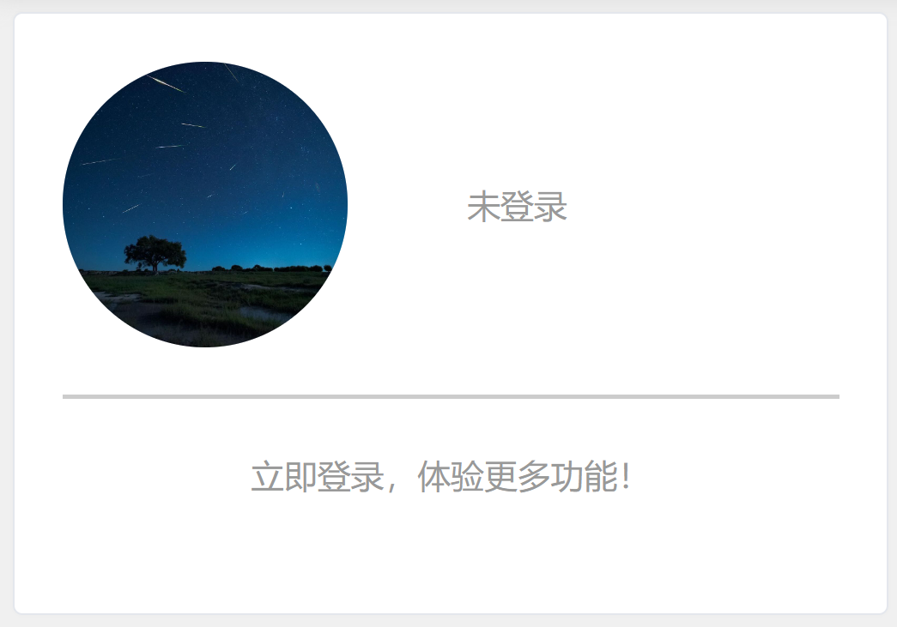
前端开发
登录时间显示
主页实时显示用户登录的时间，如果用户不登录则显示右图的提示。

Slide 12
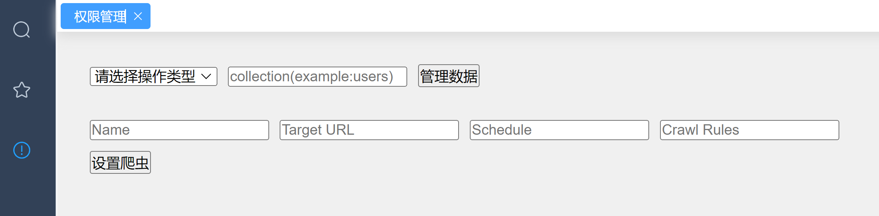
前端开发
管理员管理功能
只有管理员才能看到这个页面；
可以对数据完成增、删、改（包括管理用户和管理数据两个功能）；
可以通过输入参数设置爬虫。

Slide 13
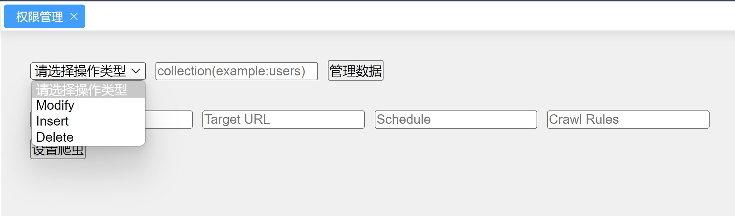
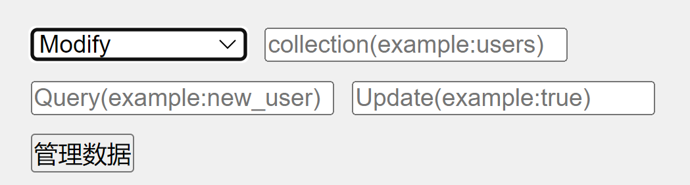
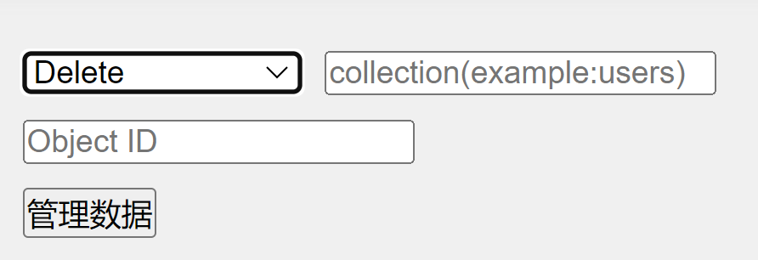
前端开发
管理员管理功能

Slide 14
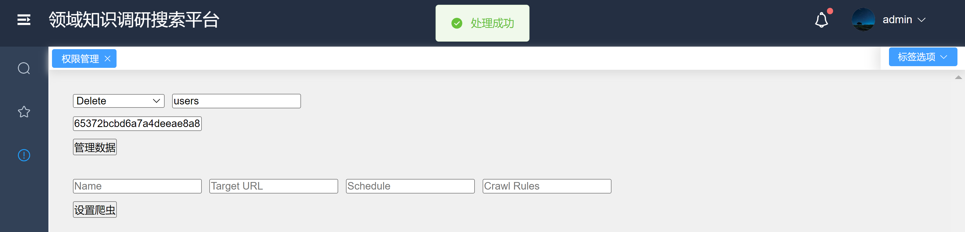
前端开发
管理员管理功能
当输入的信息正确时，后端会返回处理成功，并在前段显示处理成功的提示。

Slide 15
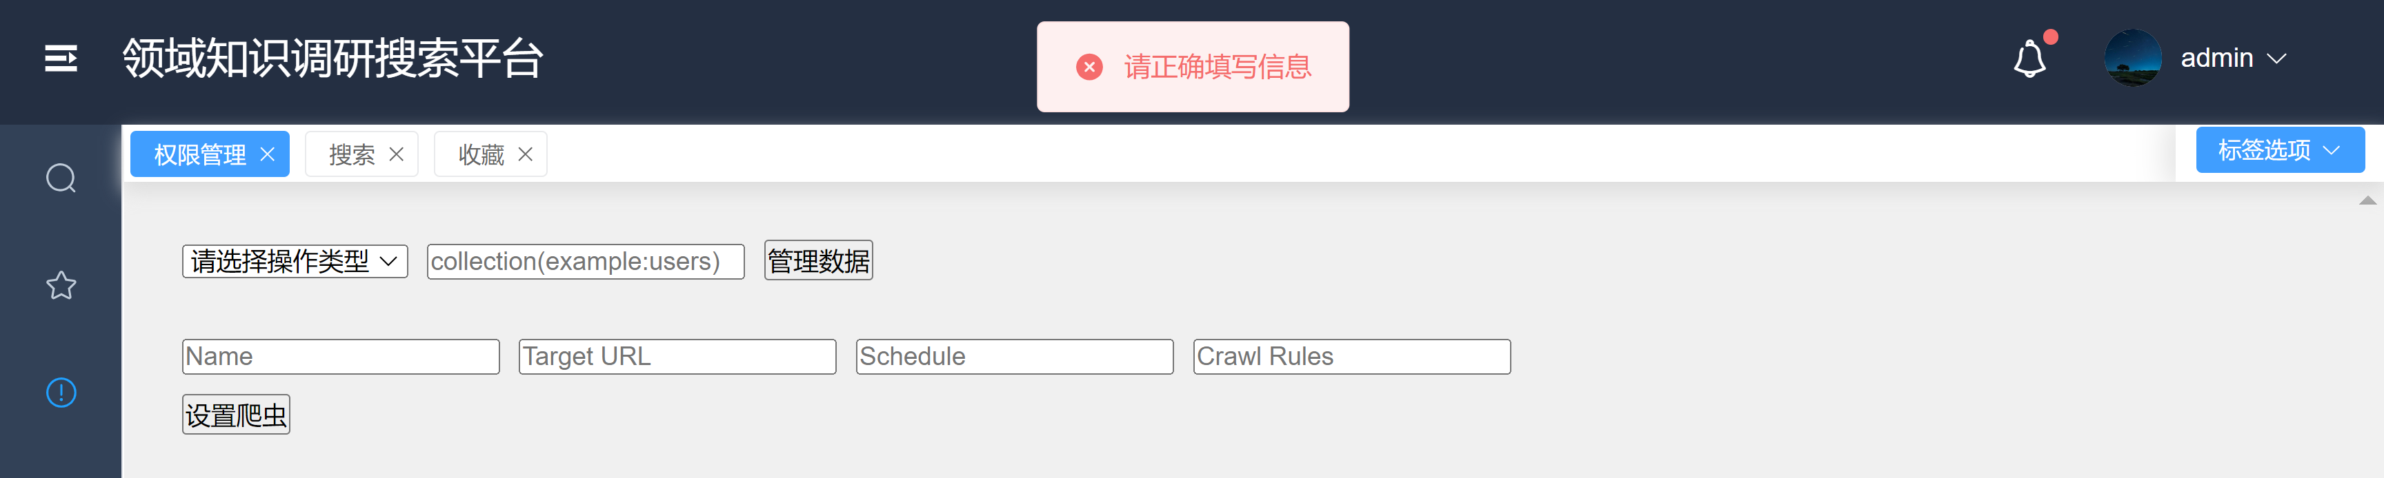
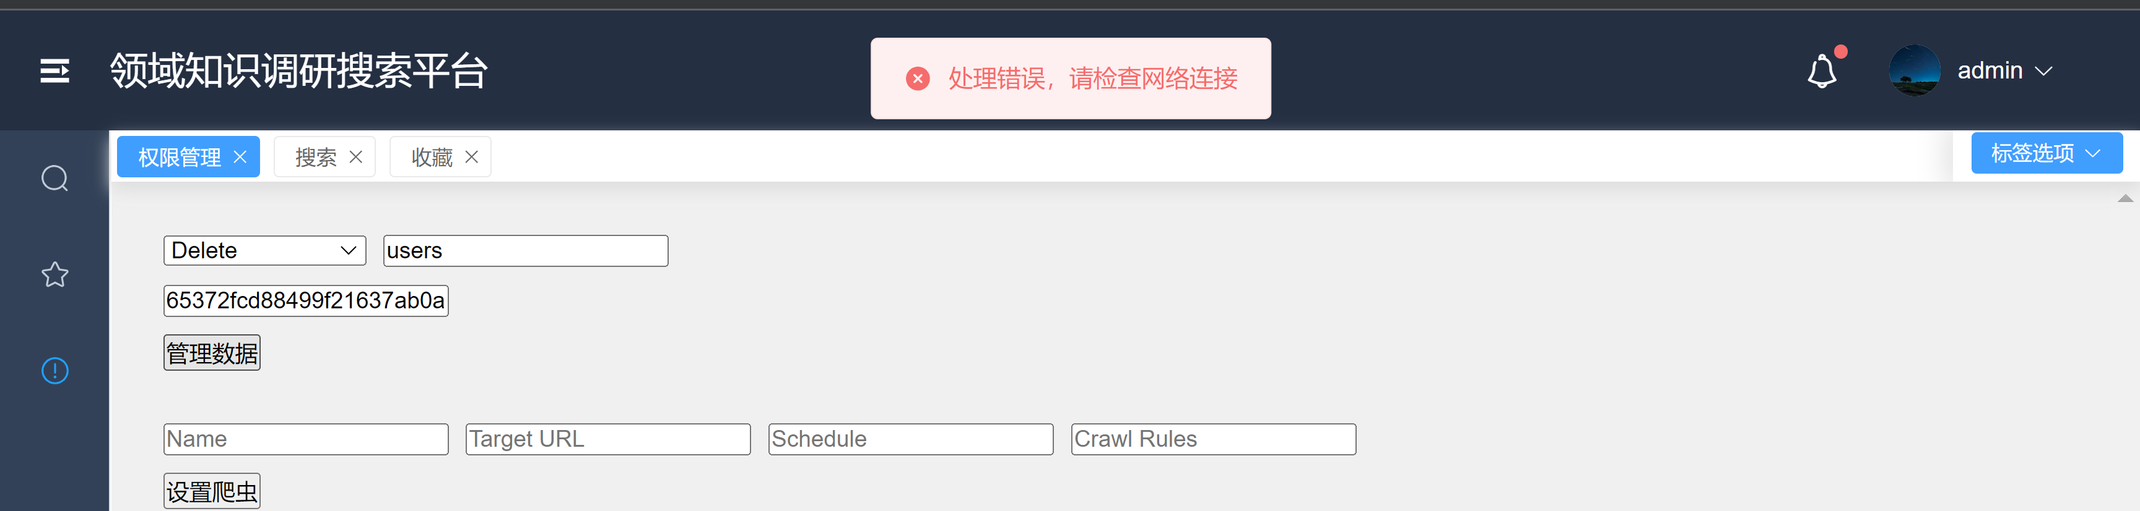
前端开发
管理员管理功能
当出现错误会根据错误码进行报错。

Slide 16
前端开发
细节修改
·修改了作者主页显示异常的问题；
·修改了异常情况下页面的显示逻辑；
·修改页面显示v-if逻辑；
·细化了登录页面报错逻辑，根据不同错误码进行不同的报错提示；

Slide 17
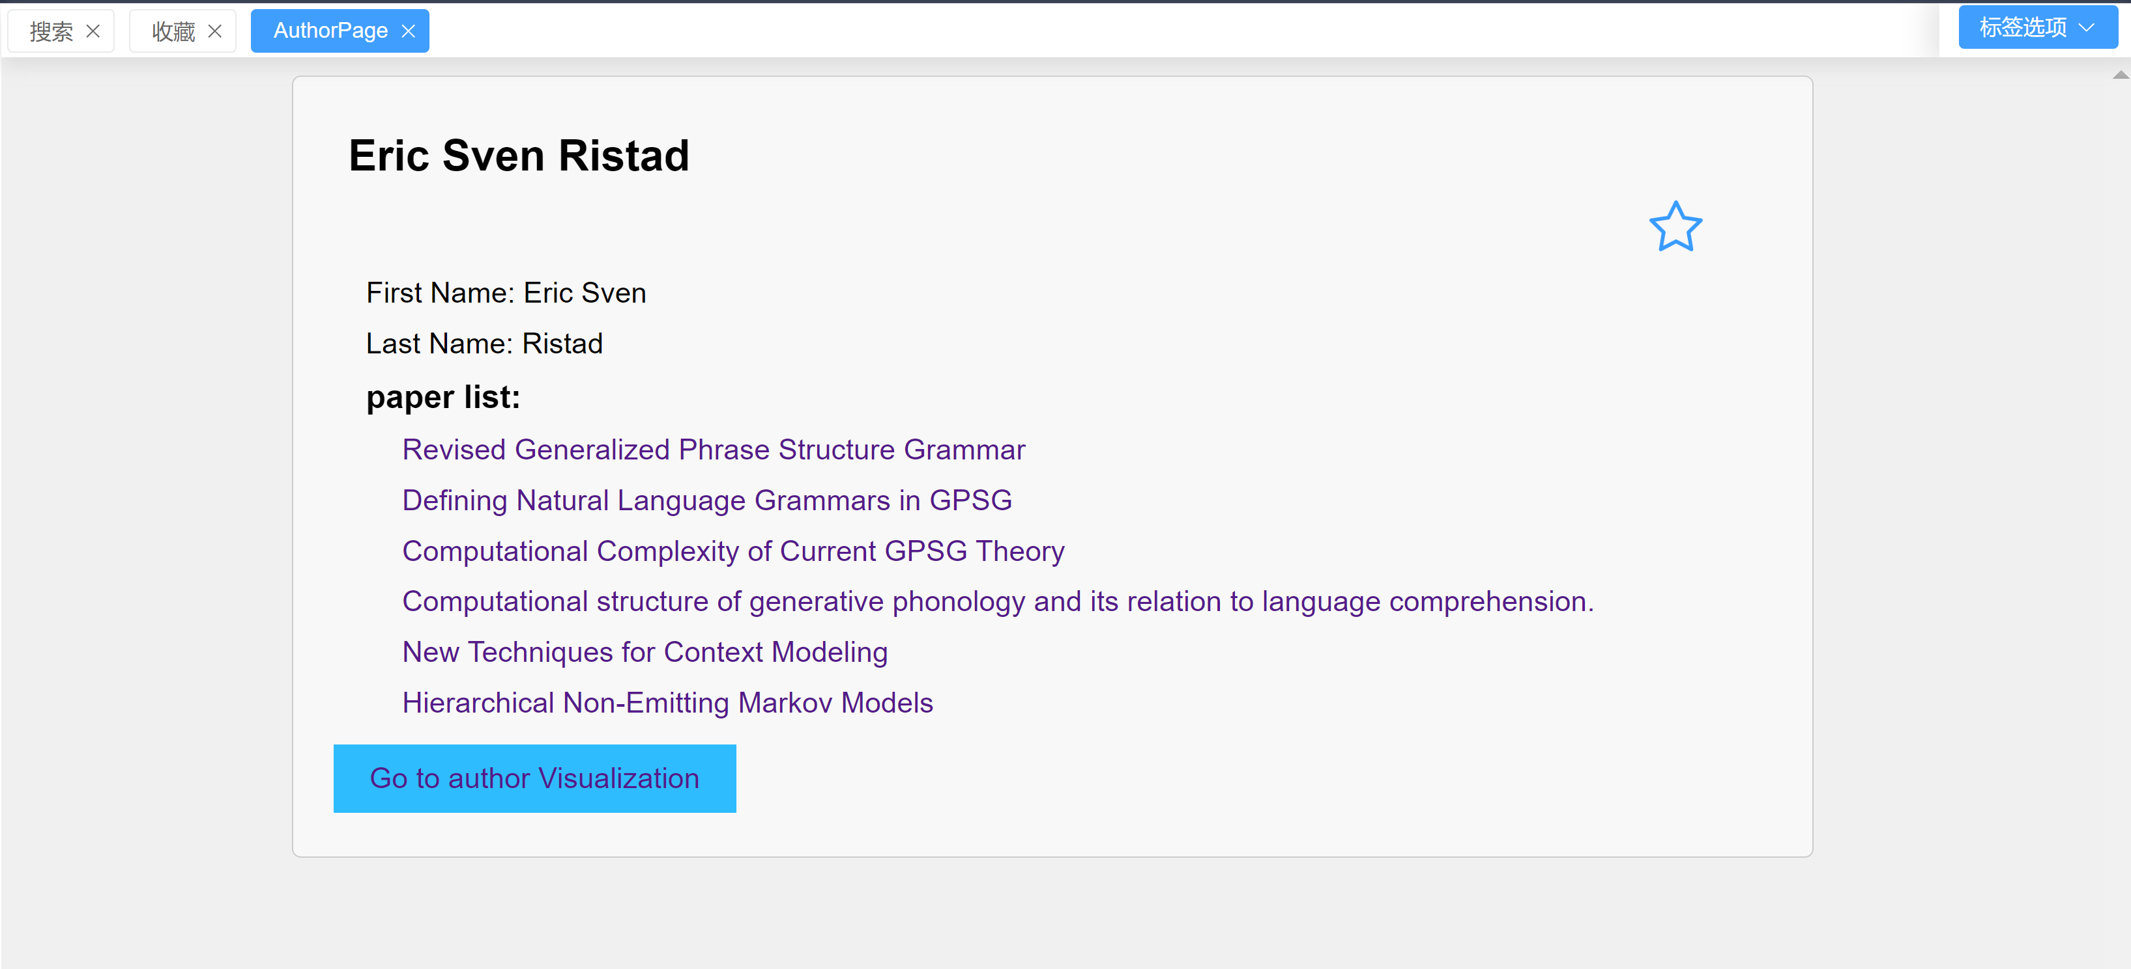
前端开发
作者主页初步美化

Slide 18
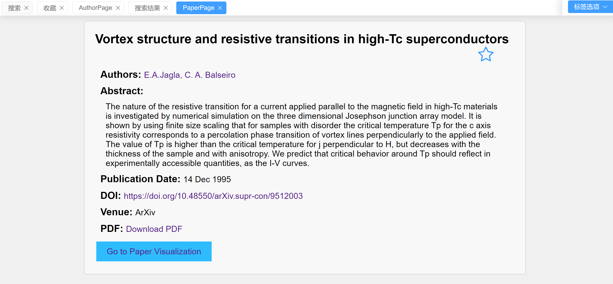
前端开发
文献主页初步美化

Slide 19
TWO
后端开发
Part.02

Slide 20
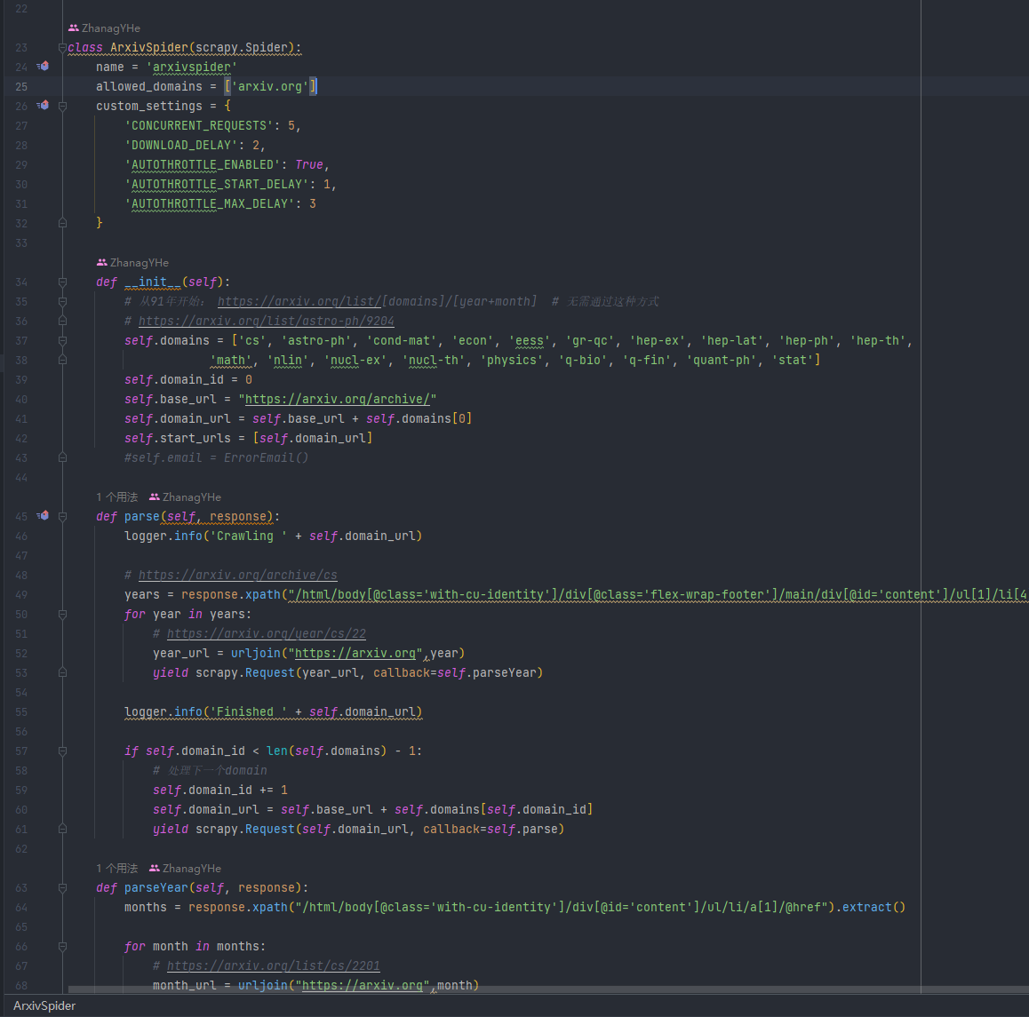
后端开发
Arxiv爬虫
设置爬取顺序和范围
设置页面解析规则，使用xpath提取内容
设置页面解析规则，确保数据的结构化存储
数据清洗，匹配文章作者并在数据库中更新
配置数据存储管道，将抓取的数据存储数据库
配置代理、随机User Agent，避免IP被封
动态调整爬取间隔、进程数等参数，避免被封

Slide 21
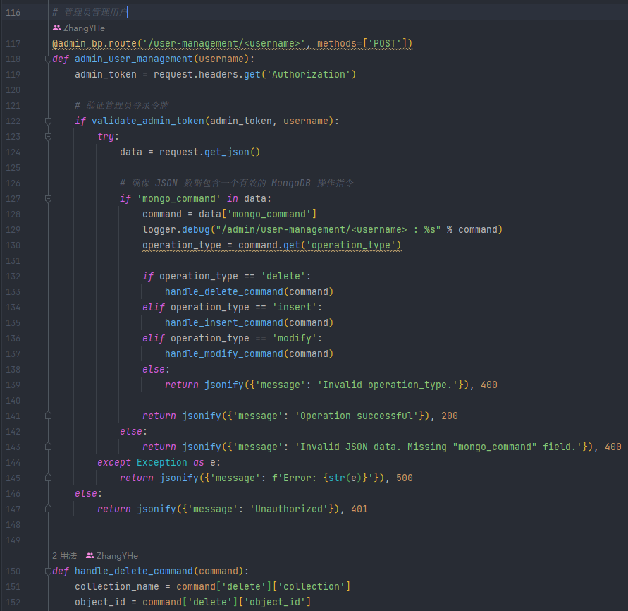
后端开发
管理员管理用户
重构处理逻辑，提高效率和完善错误处理
对用户数据进行增删改
查看用户数据可以通过MongoDB Compass实时查看，无需后端处理
错误处理，提高鲁棒性
更改请求格式，包含更多可选参数，避免对数据错误操作

Slide 22
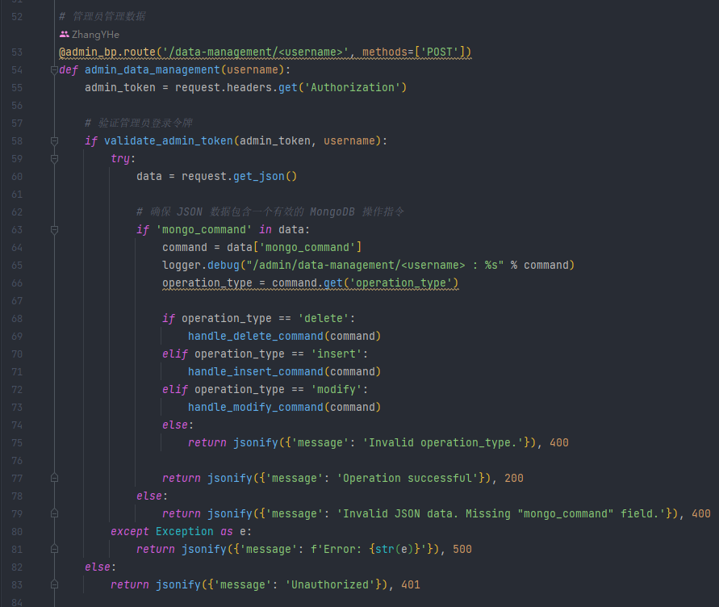
后端开发
管理员管理数据
重构处理逻辑，提高效率，完善错误处理
对作者、文献数据进行增删改
查看数据可以通过MongoDB Compass实时查看，无需后端处理
错误处理，提高鲁棒性
更改请求格式，包含更多可选参数，避免对数据错误操作
删除数据时在用户收藏中查询，级联删除
对修改数据进行控制，避免修改Objectid

Slide 23
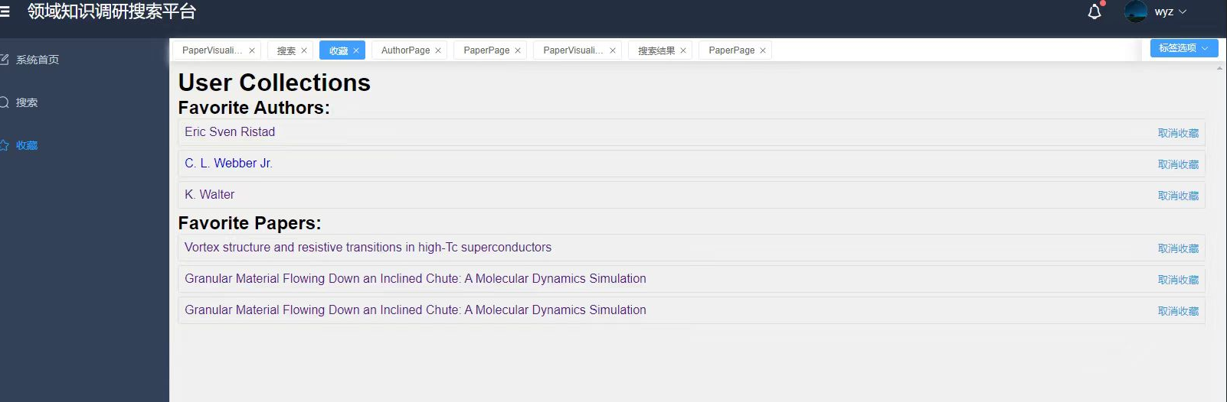
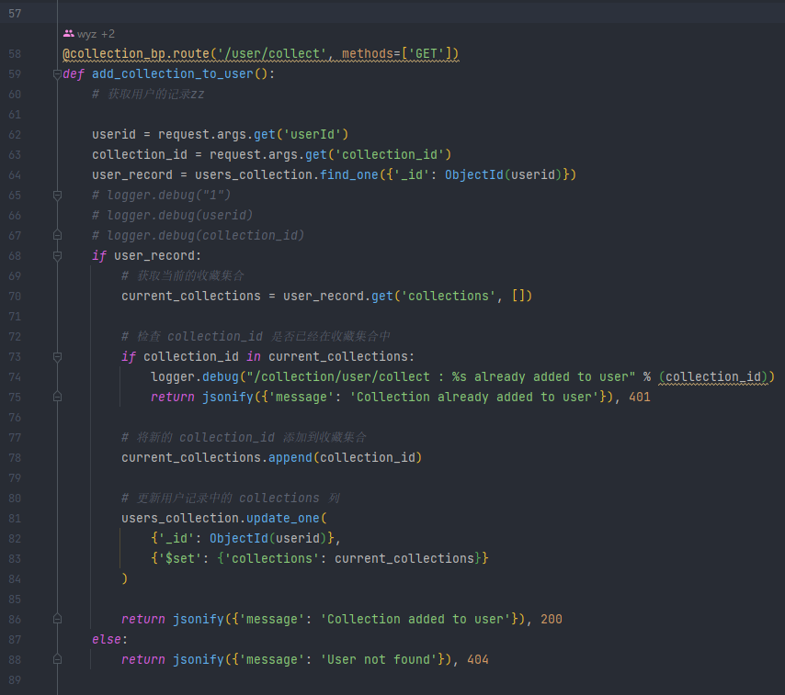
后端开发
修改收藏接口
存在问题：可以多次收藏相同记录
收藏时预先判断是否存在
增加错误处理，前端提示相关信息

Slide 24
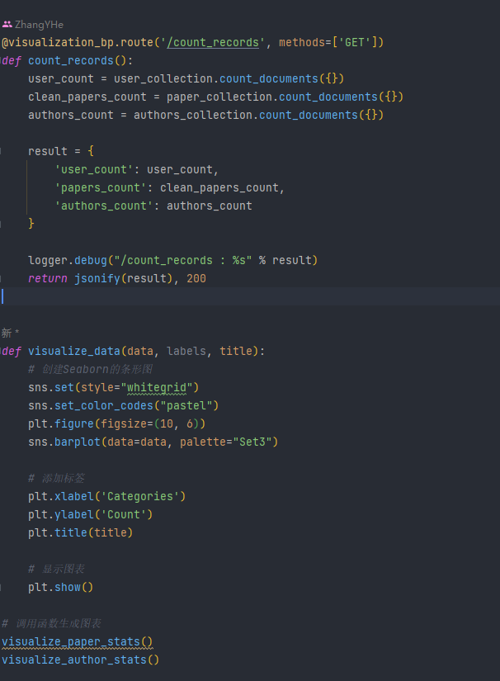
后端开发
平台数据可视化
统计平台数量信息
前端实时显示平台数据
数量变化时动态更新

Slide 25
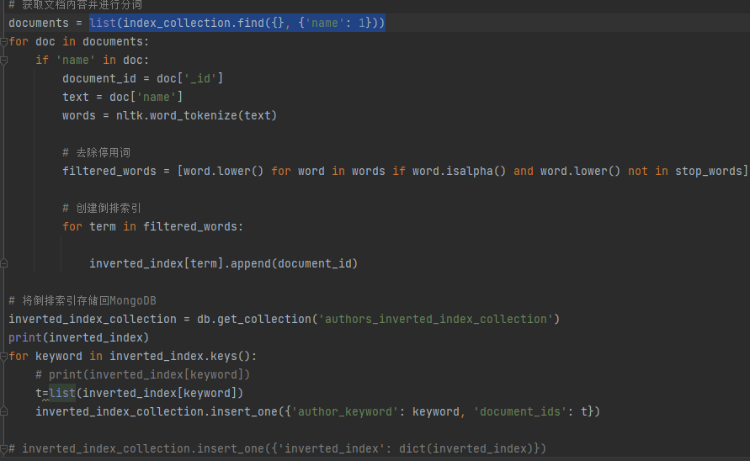
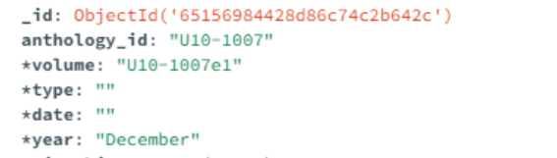
后端开发
后端数据完善
对全部文献进行了倒排索引
对全部作者名字进行了倒排索引
处理了一些爬取后异常的数据

Slide 26
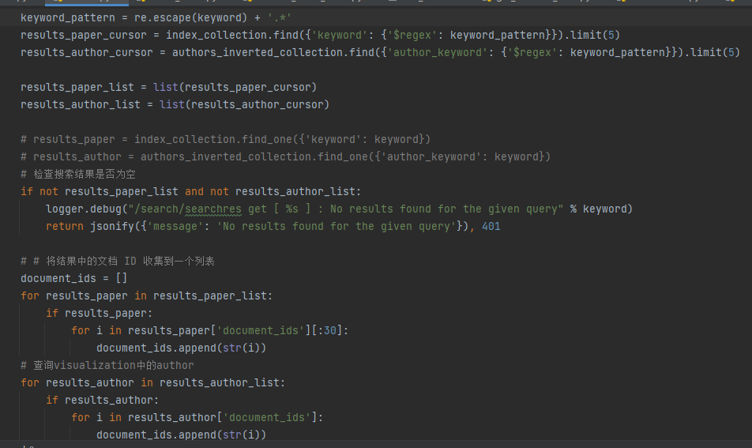
后端开发
搜索功能优化
完成作者文献一体化搜索
实现了部分搜索，可以通过输入部分关键词完成匹配，可以匹配作者或者文献
进行搜索数量限制，在能够匹配过多项文献或者作者的时候进行查询数量限制，提高热门关键词的搜索效率

Slide 27
感谢老师指导
张雲赫 | 刘骜 | 文彦哲 | 杨致远

